Slide 1
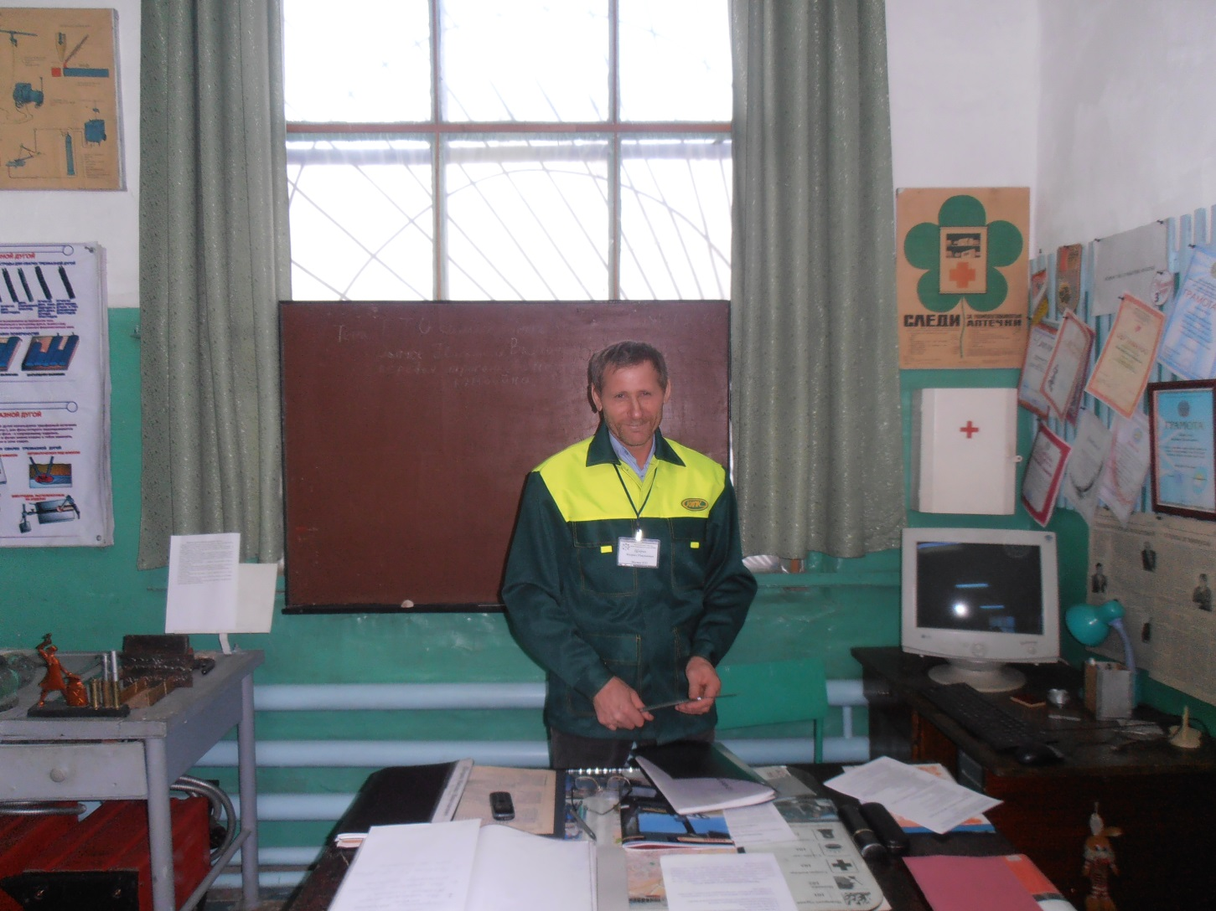
«ҚОСТАНАЙ ИНДУСТРИАЛДЫ-ПЕДАГОГИКАЛЫҚ КОЛЛЕДЖІ» КМҚК
КГКП «КОСТАНАЙСКИЙ ИНДУСТРИАЛЬНО-ПЕДАГОГИЧЕСКИЙ КОЛЛЕДЖ»
Мастер производственного обучения
Щегрин Михаил Николаевич

Slide 2
Өндiрiстiк оқыту сабағының жоспары.
План урока
производственного обучения №2.
Сабақтың тақырыбы:
Тема урока: Е.Т.О. самоходного комбайна «ESSIL-КЗС-740». Запуск двигателя. Включение выключение передач, троганье с места, и остановка комбайна.
Оқу уақыты:
Учебное время: 2 час.
Үш бірыңғай сабақтың мақсаты:
Триединая цель урока:
Білімділік:
Образовательная: Овладение приемами и способами проведения Е.Т.О. Правильного запуска двигателя, троганье с места, остановка и переключение передач.
Дамытушылық:
Развивающая: Формирование и развитие рациональных приёмов технического мышления.
Тәрбиелiк:
Воспитательная: Воспитание уважение к труду, своей профессии, чувство гордости к избранной профессии. Соблюдение техники безопасности, пожарной безопасности.

Slide 3
Сабақтың типi :
Тип урока: Урок по формирования умений.
Оқыту әдiстері:
Методы обучения: Словесный (рассказ - объяснения).
Наглядный (личный показ, демонстрация, упражнения).
Практический.
Пәнаралық және пән ішіндегі байланыс:
Межпредметная и внутри предметная связь: Тракторы и автомобили, правила и безопасность дорожного движения, охрана труда.
Материалды – техникалық құрал жабдықтауы:
Материально-техническое оснащение: Самоходный комбайн «ESSIL» КЗС -740 , инструкционная карта, плакаты, наглядные пособия, полигон, маршрутная карта.

Slide 4
Сабақтың барысы.
Ход урока.
Ι. Ұйымдастыру бөлiмi:
Организационная часть:
1.1. Студентті тiзiм бойынша түгендеу.
Проверка наличия студента.
1.2. Сыртқы түрiн тексеру.
Проверка внешнего вида.
ΙΙ. Кiрiспе нұсқаулық:
Вводный инструктаж:
2.1. Сабақтың тақырыбы мен мақсатын хабарлау.
Сообщение темы и цели урока.
Тема урока: Е.Т.О. самоходного комбайна «ESSIL-КЗС-740». Запуск двигателя. Включение выключение передачь, троганье с места и остановка комбайна.
Цель урока:Зкрепить матерьял прошлого урока.Проведение ежесменного технического обслуживания. Органы управления комбайна.Приёмы пользования ими.Научить студента. Запускать дкигатель ,правильно включать выключать передачи и трогаться с места и останавливаться. При этом соблюдать правила дорожного движения, правила техники безопасности при работе на самоходном комбайне .

Slide 5
2.2. Сабақтың материалы бойынша студенттің бiлiмiн тексеру.
Выявление знаний у студента по прошедшему занятию.
Проверить у студента знания по теме; «Подготовка комбайна «ESSIL» КЗС-740 к работе. Органы управления комбайна. Приемы пользования органами управления комбайна «ESSIL».
Каково назначение и общие устройства комбайна «ESSIL» КЗС-740?
Какие операции выполняются при подготовке комбайна «ESSIL» КЗС-740, перед запуском двигателя?
Какие рычаги и педали используются при троганье с места на комбайне «ESSIL» КЗС-740?
Что нужно сделать и проверить, перед тем как запускать двигатель?
2.3. Тапсырманың технологиялық негiзiн және жеке көрсетiлiмiн талдау.
Разбор технологической сущности задания и личный показ.
Личный показ на комбайне «ESSIL» КЗС-740 приёмов пользования органами упровленя с обязательным соблюдением техники безопасности.
2.4. Кiрiспе нұсқаулықтың материалын бекiту.
Закрепление материала вводного инструктажа.
1. Как правильно начать движение с места?
2. Как правильно произвести остановку комбайна?
3. Правила техники безопасности при движении?

Slide 6
Самостоятельное выполнение операций.
ΙΙΙ. Студенттің өзiндiк жұмысы және ағымдағы нұсқаулық:
Самостоятельная работа студентов и текущий инструктаж:
3.1. Студентті жұмыс орындарына орналастыру.
Расстановка студентов по рабочим местам.
3.2. Мақсатты кешендiк тексерiс өткiзу:
Проведение комплексных целевых обходов:
1 тексерiп шығу.
1 обход.
Самостоятельная работа на комбайне.
2 тексерiп шығу.
2 обход.
Ежесменное техническое обслуживание.
3 тексерiп шығу.
3 обход.
Запуск двигателя.
4 тексерiп шығу.
4 обход.
Троганье с места и остановка комбайна.
3.3. Орындалған жұмысты қабылдау және бағалау.
Прием и оценка выполненных работ.
ΙV. Қорытынды нұсқаулық:

Slide 7
Заключительный инструктаж:
4.1. Сабақты қорытындылау және бағаларын хабарлау.
Подведение итогов урока и сообщение оценок.
4.2. Белгілі кемшiлiктердi талдау және ең жақсы жұмыстарды атап өту.
Разбор типичных ошибок.
4.3. Жұмыс орындарын жинау.
Уборка рабочего места. Комментарий о лучших студентах выполняющих правильно упражнения и задания.
4.4. Үйге тапсырма беру.
Выдача домашнего задания.
Учебник. «Вождение тракторов и комбайнов» Симоненко В.Д. стр.124-139; Зерноуборочный комбайн «ESSIL» КЗС-740 стр.11-14; стр.16; стр.35-41; стр.48-49.
Ө\О шеберi
. Мастер п/о _____________________ (Щегрин М.Н.)

Slide 8
Тема урока
Е.Т.О. самоходного комбайна «ESSIL-КЗС-740». Запуск двигателя. Включение выключение передач, троганье с места, и остановка комбайна.

Slide 9
Цель урока
Овладение приемами и способами проведения Е.Т.О. Правильного запуска двигателя, троганье с места, остановка и переключение передач.

Slide 10
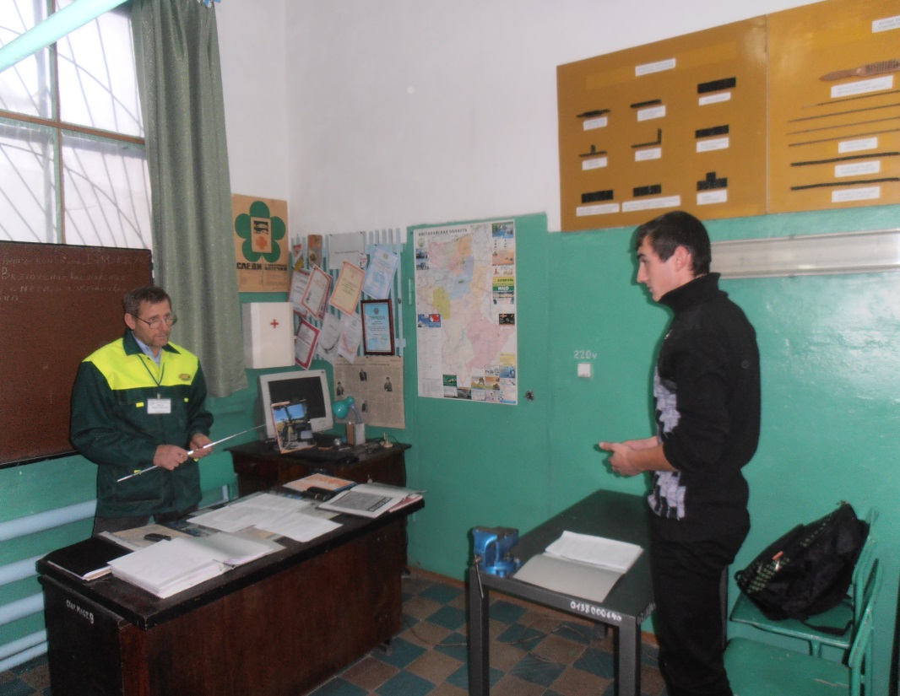
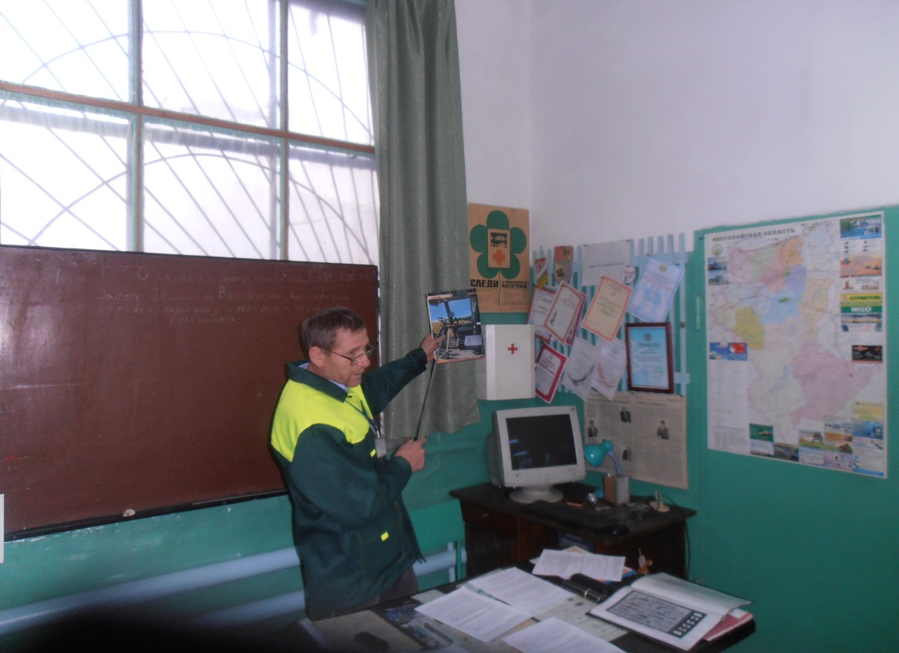
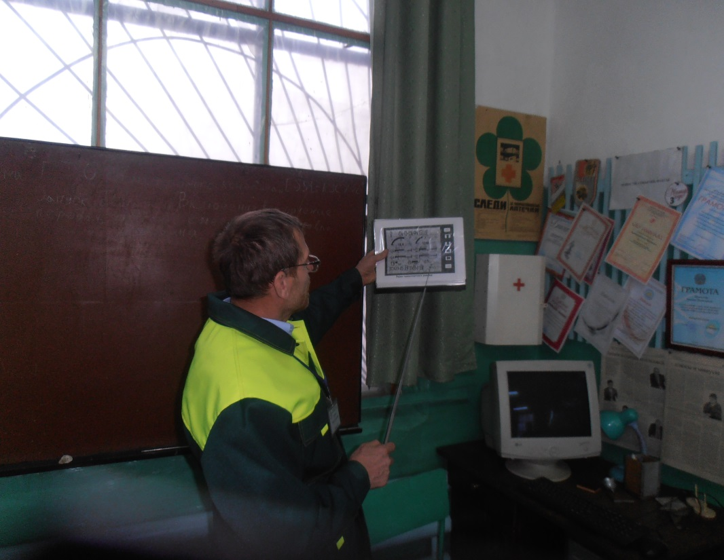
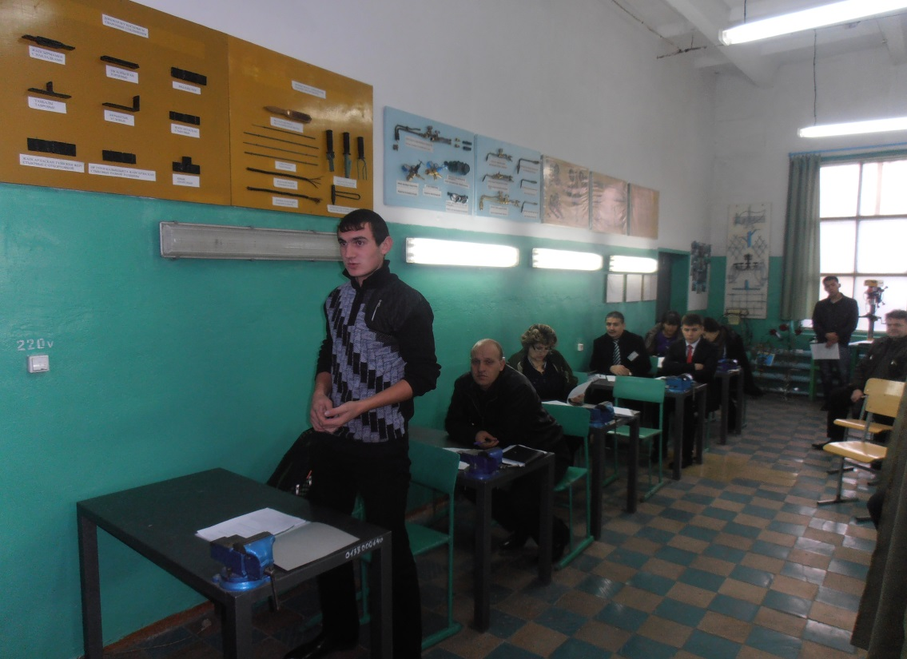

Slide 11
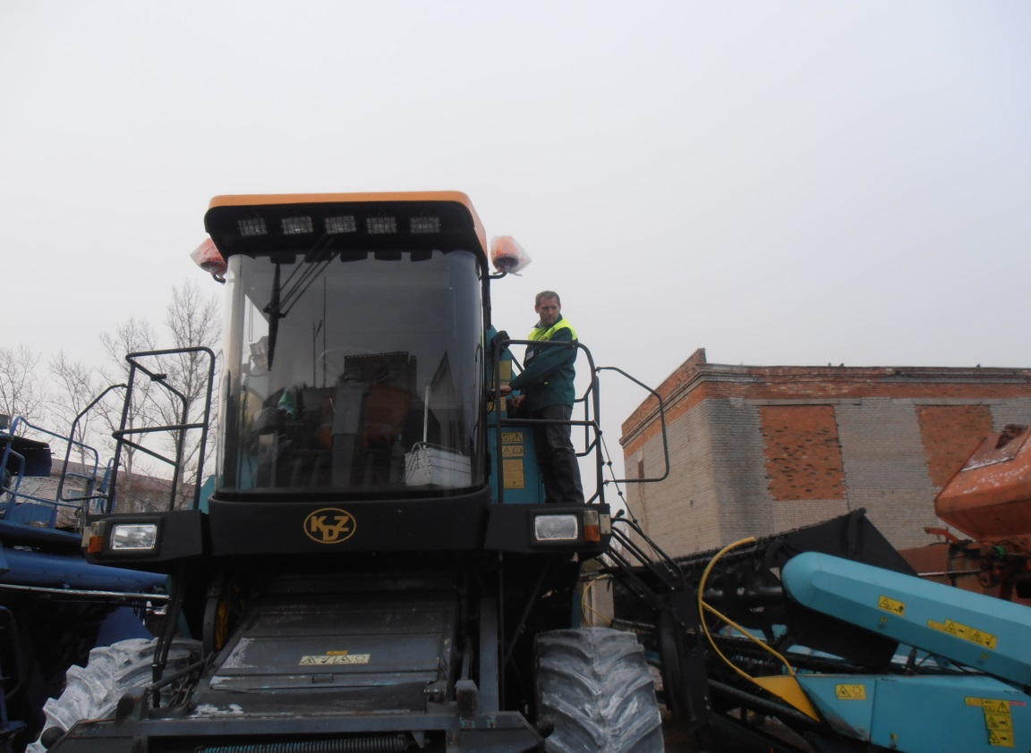
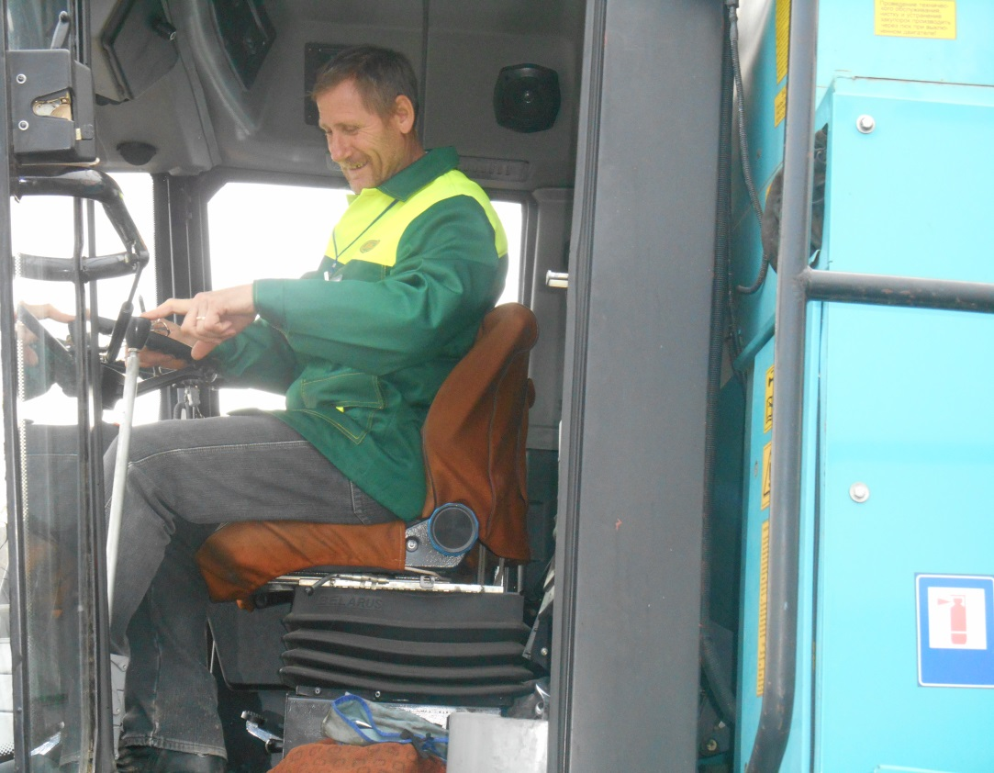
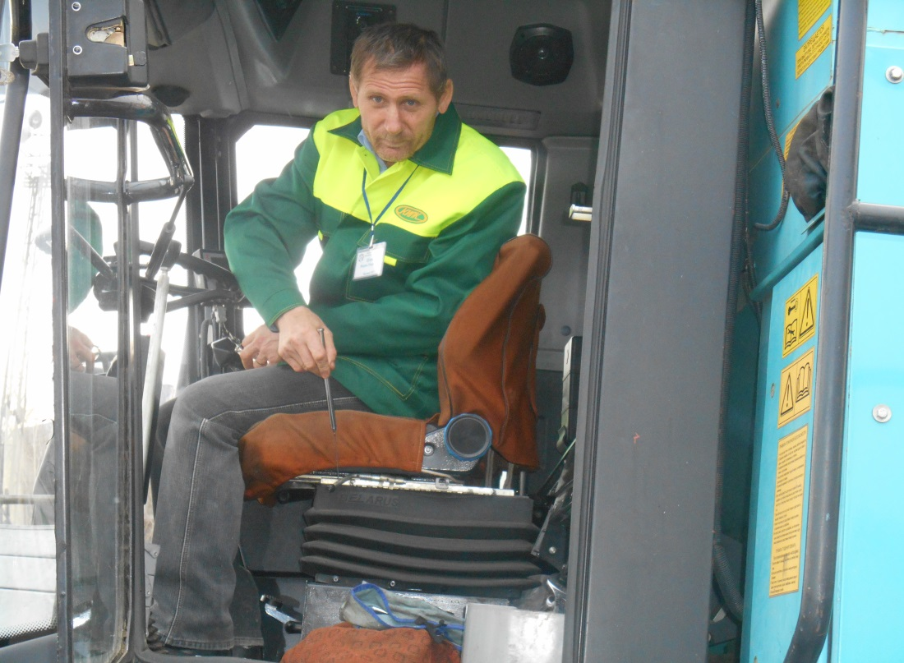
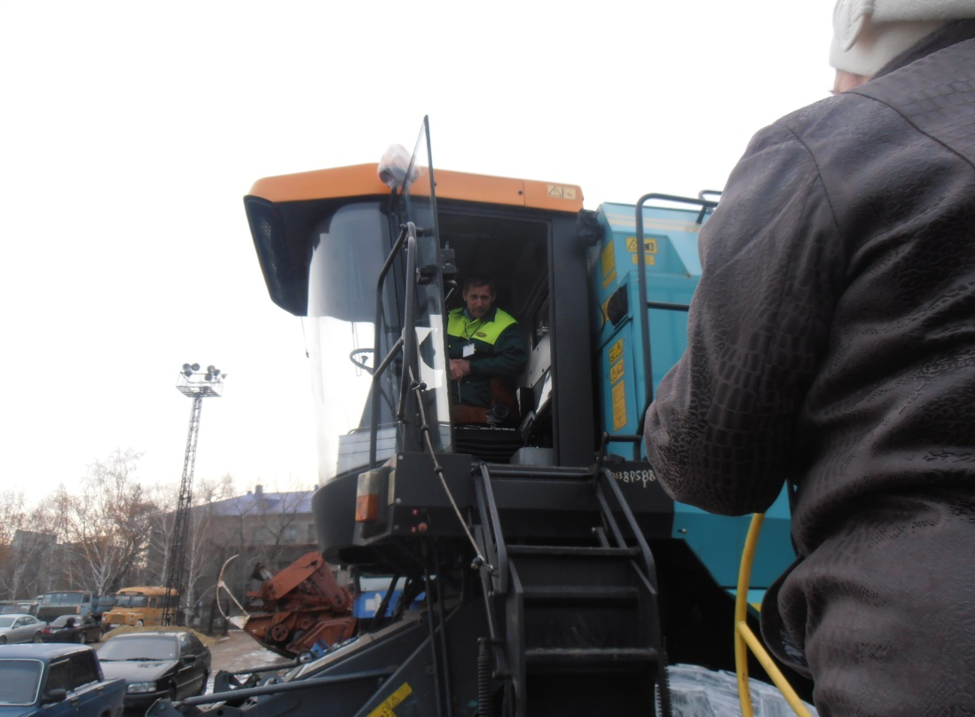

Slide 12
Инструкционная карта № 1
1.Е.Т.О. комбайна «ESSIL-КЗС-740».
Виды технического обслуживания | Периодичность
Ежесменное техническое обслуживание (ЕТО) | 8-10 моточасов.
Первое техническое обслуживание (ТО-1) | 60 моточасов
Второе техническое обслуживание (ТО-2) | 240 моточасов
Третье техническое обслуживание (ТО-3) | 960 моточасов
Сезонное техническое обслуживание при переходе к весенне-летнему периоду эксплуатации (ТО-ВЛ) | При установившейся температуре воздуха выше 5⁰ С
Сезонное техническое обслуживание при переходе к осенне-зимнему периоду эксплуатации (ТО-ОЗ) | При установившейся температуре воздуха ниже 5⁰ С

Slide 13
Ежесменное техническое обслуживание (ЕТО)
При ЕТО проведите следующие операции:
1)очистить от пыли и грязи составные части комбайна;
2) очистите радиатор, вращающийся воздухозаборник, жатку, очистку молотилки от пожнивных остатков;
3) проверить и при необходимости устранить подтекания масла, топлива, электролита, тормозной и охлаждающей жидкостей;
4) проверить и при необходимости долейте масло в картер
двигателя, в коробку диапазонов, в бортовые редуктора ведущего
моста, охлаждающую жидкость в расширительный бачёк;
5) проверить работу двигателя, рулевого управления, системы освещения, сигнализаций-световой, звуковой, и тормозов;
6) смажьте составные части молотилки и жатки согласно схем смазки (рисунок 3.1; 3.2; 3.3; 3.4);
7) проверьте и при необходимости отрегулируйте натяжение цепных и ременных передач;
8) выполните работы, предусмотренные ИЭ на двигатель иклиматическую установку;
9) запустите двигатель и проверьте работоспособность и взаимодействие всех узлов, приборов и механизмов комбайна;
10) проверьте затяжку болтов крепления водила, винтов крепления шкива, клемм зажима головки ножа угловой передачи и, при необходимости, затяните моментом (140₋₅) Н·м, (32-35) Н·м и (44-55) Н·м соответственно.

Slide 14
Перечень операций
3.3 С м а з к а
3.3.1 Срок службы и бесперебойная работа комбайна в значительной степени зависят от правильной и своевременной его смазки.
Смазку производите только рекомендованными заводом-изготовителем сортами смазок и масел (приложение В).
Смазочные материалы должны быть чистыми и не содержать посторонних механических примесей и воды. Перед смазкой протрите от пыли и грязи масленки и места у заправочных отверстий.
Смазку молотилки и жатки проводите в соответствии с таблицей 3.2 и схемами смазки (рисунок 3.1, 3.2, 3.3, 3.4), смазку двигателя проводите в соответствии с его ИЭ.

Slide 15
Таблица 3.2 – Таблица смазки комбайна.
№ поз. на схеме смазки | Наименование точек смазки |  |  | Наименование и марка смазки при эксплуатации и хранении | Кол. точек смазки
Молотилка (рисунок 3.1, 3.2) Периодичность смазки - 10 часов
9 | Ведомый блок вариатора вентилятора |  |  | Литол-24 | 1
Периодичность смазки - 60 часов
1, 14 | Подшипники левый и правый вала барабана-ускорителя |  | То же |  | 2
2, 13 | Подшипники левый и правый вала молотильного барабана |  | « |  | 2
3 | Диск подвижный вариатора барабана |  | « |  | 1
5 | Ступица ведущего шкива вариатора барабана |  | « |  | 1

Slide 16
Тема прошедшего урока: Подготовка комбайна «ESSIL» КЗС-740 к работе. Органы управления комбайна. Приемы пользования органами управления комбайна «ESSIL».
ВОПРОСЫ.
1..Что нужно сделать и проверить, перед тем как запускать двигатель?:
Ответы: 1. очистить от пыли и грязи комбайн и составные части;
2. проверить и при необходимости устранить:
подтекания масла, топлива, электролита, тормозной и
охлаждающей жидкостей;
3. проверить и при необходимости долить масло:
в картер двигателя,
в коробку диапазонов,
в бортовые редуктора ведущего моста,
охлаждающую жидкость в расширительный бачёк;
2..Какие рычаги и педали используются при троганье с места на комбайне «ESSIL КЗС-740»?:
1.Педаль блокировки.
2.Рычаг переключения диапозонов(скоростей).
3.Рычаг подачи топлива(газ).
4.Кнопка подачи звукового сигнала.
5.Рукоятка стояночного тормоза(ручного).
6.Рычаг управления ходом комбайна(ГСТ).

Slide 17
3..Техника безопасности при заправке и обслуживании комбайна?
Ответы: 1. При заправке курить, пользоваться открытым огнём спичками запрещено
2.В полевых условиях комбайны заправляют с помощью механизированных заправок, можно пользоваться с ручным приводом, а в исключительных случаях заправочным ведром с носиком и воронкой с медной сеткой.
3.Нужно помнить , что вручную можно заправлять комбайн только днём и при не работающем двигателе.
4.В ночное время следует пользоваться безопасным освещением или светом фар другой техники.
1.Обслуживание необходимо проводить при неработающем двигателе.
2.При включенном ручном тормозе.
3.При опущенной жатке (при необходимости использовать подставки или откидной предохранительный упор).
4.Пользоваться необходимо исправным инструментом.
5.Использовать освещение не более 36вольт.
6.При подъёме комбайна использовать домкрат грузоподъёмностью не менее 5т.
7.При проведении электросварочных работ непосредственно на комбайне необходимо отключить массу и снять провода с клемм генератора комбайна.
8.Подыматься и спускаться необходимо держаться за поручни лестниц, располагаясь при этом лицом к лестнице.

Slide 18
Новый материал.
Тема: Е.Т.О. самоходного комбайна «ESSIL-КЗС-740» Запуск двигателя. Включение выключение передач, троганье с места и остановка комбайна.
ЗАПУСК ДВИГАТЕЛЯ.
А.) Садимся в кресло комбайнера и начинаем регулировать кресло под себя(по весу, перемещаем вперёд, назад, чтобы был нормальный обзор в зеркала заднего вида).
Б.) Регулируем рулевую колонку: (по высоте и можем менять угол наклона).
В.) Запуск и остановку двигателя производите при отключенном главном контрприводе в соответствии с ИЭ на двигатель.
1.Последовательность запуска двигателя: проверяем рычаг переключения диапозонов(передач он должен находиться в нейтральном положении), проверяем стояночный тормоз(он должен быть включен),нажимаем кнопку дистанционного включения массы, на панели справа загорается сигнал красного цвета, он сигнализирует о включении массы и отсутствии зарядки пока двигатель не запущен.
2.Поворачиваем ключ зажигания по часовой стрелке в первое положение, подаётся питание на автоматическую систему контроля и на блок БКИ-03(блок контроля и индикации режимов работы), он начинает грузиться (идёт проверка цепей, датчиков включенных в работу). На табло высвечивается количество проверенных, исправных и не исправных цепей. Затем включается дисплэй транспортного режима.

Slide 19
По нему мы можем наблюдать за давлением масла в системе смазки двигателя, температурой в системе охлаждения двигателя, за температурой масла в гидроприводе, за оборотами коленчатого вала двигателя, за скоростью движения комбайна, за степенью загрузки двигателя, за уровнем топлива в баке, за напряжением в электросети комбайна, а так-же можем наблюдать текущую дату и время. теперь можно производить запуск двигателя.
Инструкцией по эксплуатации данного комбайна и Т.Б. рекомендуется проворачивать коленчатый вал двигателя без подачи топлива, чтобы убедиться в нормальном вращении коленчатого вала без заеданий и рывков. Для этого необходимо включить рычаг остановки двигателя, а для запуска двигателя рычаг остановки двигателя необходимо выключить.
Подаем предупредительный звуковой сигнал, рычаг управления ходом(ГСТ) прижимаем влево левой рукой, а правой рукой поворачиваем ключ зажигания во второе положение включается электростартер и производится запуск двигателя.( Стартер всегда включайте max на 10-15 сек. После запуска ключ зажигания сразу же отпускайте. При необходимости повторения процесса запуска ключ зажигания вернуть в положение «0» и сделать короткий перерыв. Затем повторить процесс запуска.)
После запуска двигателя проверяем показания на дисплэе: в первую очередь давление масла в системе смазки двигателя, напряжение в сети, зарядка аккумуляторных батарей. А остальные показания будут формироваться по мере прогрева двигателя, масла в ГСТ, и движения комбайна.

Slide 20
ВКЛЮЧЕНИЕ ВЫКЛЮЧЕНИЕ ПЕРЕДАЧ, ТРОГАНЬЕ С МЕСТА И ОСТАНОВКА КОМБАЙНА.
Для трогания с места необходимо: нажать педаль блокиковки и включить нужную передачу рычагом переключения передач, а затем отпустиь педаль блокировки, выключить стояночный тормоз, подать предупредительный звуковой сигнал, включить сигнал поворота, убедиться, что нет помех и плавно перемещая рукоятку управления скоростью движения в направлении движения, начать движение. ( Начинать движение рекомендуется при частоте вращения коленчатого вала двигателя – не менее 1500 об/мин)
Для остановки комбайна переведите рукоятку управления скоростью в нейтральное положение. Чтобы выключить скорость необходимо нажать педаль блокировки и перевести рычаг переключения передач в нейтральное положение.
Перед остановкой двигателя дайте ему поработать в
течение 3 - 5 мин на средней, а затем на минимальной
частоте вращения холостого хода, после чего
выключите подачу топлива. После остановки двигателя выключаем кнопку дистанционного включения массы.

Slide 21
ВНИМАНИЕ:
1 СВОБОДНОЕ (БЕЗ ЗАЕДАНИЙ И С МИНИМАЛЬНЫМ УСИЛИЕМ) ПЕРЕКЛЮЧЕНИЕ ПЕРЕДАЧ ОБЕСПЕЧИВАЕТСЯ ПРИ СОВПАДЕНИИ ЗУБЬЕВ СО ВПАДИНАМИ НА ПЕРЕКЛЮЧАЕМЫХ ШЕСТЕРНЯХ КОРОБКИ. В СЛУЧАЕ ЗАЕДАНИЯ, СНИЗЬТЕ ОБОРОТЫ ДВИГАТЕЛЯ ДО (900 -1000 об/мин) И ПРИ ПОМОЩИ РУКОЯТКИ УПРАВЛЕНИЯ СКОРОСТЬЮ ДВИЖЕНИЯ, СОБЛЮДАЯ ТЕХНИКУ БЕЗОПАСНОСТИ (ВОЗМОЖНО НЕЗНАЧИТЕЛЬНОЕ ПЕРЕМЕЩЕНИЕ КОМБАЙНА), СЛЕГКА ПРОВЕРНИТЕ ГИДРОМОТОРОМ ПЕРВИЧНЫЙ ВАЛ КОРОБКИ ПЕРЕДАЧ ДО СОВПАДЕНИЯ ЗУБЬЕВ И ВПАДИН ШЕСТЕРЕН И ПРОИЗВЕДИТЕ ПОВТОРНОЕ ВКЛЮЧЕНИЕ ВЫБРАННОЙ ПЕРЕДАЧИ, ВОЗВРАТИВ РУКОЯТКУ УПРАВЛЕНИЯ СКОРОСТЬЮ ДВИЖЕНИЯ В НЕЙТРАЛЬНОЕ ПОЛОЖЕНИЕ!

Slide 22
Заключительный инструктаж:
4.1. Сабақты қорытындылау және бағаларын хабарлау.
Подведение итогов урока и сообщение оценок.
4.2. Белгілі кемшiлiктердi талдау және ең жақсы жұмыстарды атап өту.
Разбор типичных ошибок.
4.3. Жұмыс орындарын жинау.
Уборка рабочего места. Комментарий о лучших студентах выполняющих правильно упражнения и задания.
4.4. Үйге тапсырма беру.
Выдача домашнего задания.
Учебник. «Вождение тракторов и комбайнов» Симоненко В.Д. стр.124-139; Зерноуборочный комбайн «ESSIL» КЗС-740 стр.11-14; стр.16; стр.35-41; стр.48-49

